Slide 1
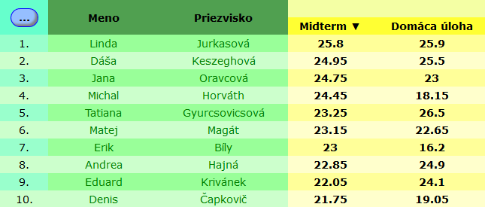

Midterm 2019
 | Total | 1.príklad | 2.príklad | 3.príklad | 4.príklad | 5.príklad
AVERAGE | 16.27 | 4.45 | 2.25 | 2.36 | 3.55 | 3.68
MEDIAN | 16.95 | 5 | 1.8 | 2.5 | 4 | 4
Maximum | 25.8 | 6 | 5 | 4.5 | 5 | 6
 | LindaJ DášaK JanaO MichalH TatianaG MatejM | IvetaB DenisČ TomášK JanaO PeterT BálintZ | MichalH | ŠimonB LindaJ AdamV JurajV | MiroB TatianaG AndreaH NoroJ LindaJ AndrejK RichardM JozefM JanaO MartinS JurajV | MatúšG MichalH LindaJ DášaK MatejM KonrádM JanaO

Slide 2


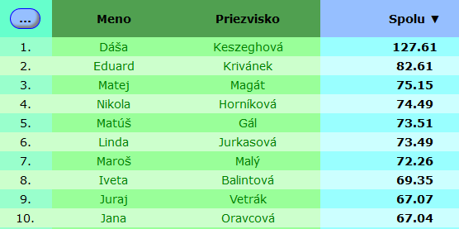

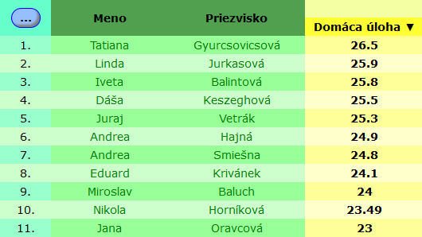

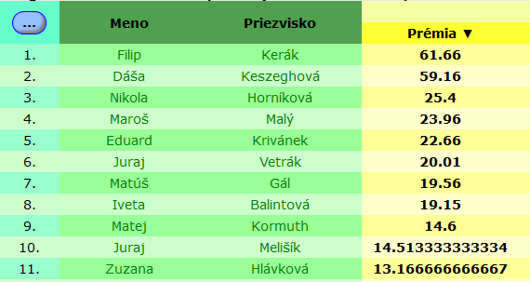

Slide 3
Príklad Prvočísla (Jožo K.)
isPrime(n)
v zadaní je napísané : "Predpokladajte, že n > 0, a 1 nie je prvočíslo!" . Napriek tomu až okolo 12 ľudí vôbec neriešilo prípad, že n=1 (a z ich kódu im to na 1 vrátilo true), 3 ľudia riešili aj prípad, že n == 0 a jeden/dvaja riešili aj prípad, že n < 0.
jeden student/ka riešil/a prvočísla len tak, že každé nepárne číslo je prvočíslo, a každé párne nie je prvočíslo.
primes(n)
v zadaní je napísané "vráti zoznam prvých n prvočísel". Asi 6 ľudia však vracali zoznam prvočísel menších ako n, a nie prvých n prvočísel.
sučin+1
našlo sa zopár ľudí, ktorý nevyužívali ani jednu z predchádzajúcich dvoch funkcií, aj keď je v zadaní napísané, že im k tomu pomôžu funkcie vyššie.
Mersenn
dvaja ľudia to skúsili riešiť aj s pomocou využitia bitových posunov, jeden úspešne, jeden nie.

Slide 4
Príklad Stromy (Lukáš G.)
viacero ľudí písalo referenciu "root". Implementovali ste Node, ktorý má len sam seba, nie Strom s referenciou na koreňový vrchol.
všeobecný strom má list potomkov, žiadne .left, či .right... Stačilo si pozrieť atribúty v zadaní
niektorí prechádzali zoznam potomkov ako for (Integer i : divisors). Znova, pozrieť atribúty! Node mal List<Node>, teda zoznam podvrcholov, nie Integerov...
keď mám metódu depth()/toString() ja, tak ju majú aj všetky podvrcholy, keďže sú rovnakej triedy. Viacerí vyrábali metódy typu depthRek(Node n), ktoré "naštartovali" volaním depthrek(this) a naplnili v nich stack/queue. To samo o sebe nie je zlé riešenie, no netreba sa báť kódu: for (Node child : divisors) { int actual = child.depth(); <- hovorím o tomto volaní if (actual > max) max = actual; }
konštruktor NIKDY nič nevracia! Iba nastaví atribúty, prípadne vykoná ďalšie operácie, o "návrat" novo-vytvoreného objektu sa stará kľúčové slovícko new.
Takže žiadne Node n = new Node(...) ... return n; v konštruktore!

Slide 5
Príklad Tretí (Juraj H.)
System.out.println(null) vypise "null". Preto v priklade 3a):
Integer[][] a = {{1, 2, 3, 4, 5, 6, 7, 8, 9, null }} // vypise 123456789null ale nespadne
Integer[][] a = {{1, 2, 3, 4, 5, 6, 7, 8, 9}, null } // vypise 123456789 a spadne na NullPointerException
Caste bolo tvrdenie "Ak dva objekty maju rovnaky hash, tak su to rovnake objekty." Toto tvrdenie vo vseobecnosti neplati! (Opacna implikacia by vsak platit mala.) Preto v priklade 3e) bolo potrebne zadefinovat hashCode() a aj equals().
class Zajac {
@Override
public int hashCode() { return 1; }
@Override
public boolean equals(Object o) { return true; }
}

Slide 6
Príklad Streamový (Peter B.)
Veľa ľudí netuší, koľko a ktoré prvky ma IntStream.range(0,100)
Niektorí netušia, ako funguje modulo n,
Posledné dve cifry
sú 99
i -> i % 100 == 99
niesú 999
i -> i % 1000 != 999
i -> i * 100 – 1
i -> (i -99) % 10 == 0
i -> (i-99) % 100 == 0
i -> (i-99) % 100 == 0 && (i-9) % 10 == 0
i -> i % 10 == 9 && (i/10) % 10 == 9
i -> … str.charAt(str.length()-1) == ‘9’ && …
.filter (i -> *99)

Slide 7
Projekt
Odovzdávajte vždy CELÉ zozipované projekty
Pred ich odovzdávaním si preštudujte pravidlá a podmienky na
projekt.
http://dai.fmph.uniba.sk/courses/JAVA/projekt_pravidla.html
24.apríla po prednáške, 11:30 budú zverejnené projekty
31 projektov max. 3 riešitelia.

Slide 8
Quadterm 2
16.5. Quadterm 2 - na cvičeniach, bez unit-testu
16.5. aj prvý predtermín, zápis známok tým, čo majú body, a majú hotový (uznaný) projekt
27.5. predpokladaný riadny termín – ale ešte nie sú podelené terminálky...
Quadterm 2
jednoduchá simulácia/hra s interakciou od užívateľa (myš, klávesnica)
Čo treba vedieť:
kresliť do Pane/Canvasu
odchytávať udalosti od myši/klavesnice
demo: jednoduchá HowTojavaFx aplikácia s Canvasom alebo Pane je tu
https://github.com/Programovanie4/Java2019/tree/master/HowtoWithJavaFx

Slide 9
Späť ku concurrency (odpovedaj rýchlo)
jedna matka porodí dieťa za 9 mesiacov, za koľko dieťa porodí 9 matiek
vojak vykrváca za 2 hodiny, za koľko hodín vykrváca čata 30 tich vojakov
3 mačky zjedia 3 myši za 3 hodiny, za koľko hodín zje 100 mačiek 100 myší

